Slide 1

时代飞速向前，你读书看文、听课交流，撷取一瓢瓢知识之水，企图追上时代之车。

Slide 2

然信息汪洋，生命有限，你该选哪本书？你是否为知识爆炸、精力有限而焦虑？

Slide 3

你努力工作、且思且行，希冀在对的职业湖泊中游出自己的灿烂轨迹。

Slide 4

溯游从之，道阻且长。是奋力前行还是急流勇退，迷茫中不辨方向，你是否渴望前方相同经历的智者指引？

Slide 5

人生漫漫，你有你的方向，你希望人生路上有空谷知音把酒话桑麻。

Slide 6

放眼四周，没有一群同频的伙伴随时交流，黑暗中独自前行的你是否渴望高质量的交流圈子?

Slide 7


Slide 8
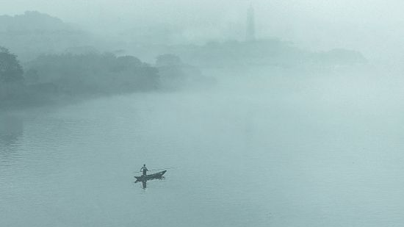
信息汪洋，圈子有限，身处独木舟的你依旧迷茫、焦虑、孤独…

Slide 9

问渠哪得清如许，为有源头活水来。

Slide 10

智泉
泛舟溯流，追寻源头。

Slide 11
智泉
书
单
卡
大神
卡
活动
卡

Slide 12

点击书单卡，系统将根据你的经历、困惑、行业为你筛选出你需要的知识源头的书单，如信息汪洋中娟娟溪流，拿出属于你的那本，在寂寥的空谷中与书中的智者对话。
书
单
卡

Slide 13

点击大神卡，系统会为你筛选出与你的行业、经历和困惑相似，走在前面的大神，去倾诉你的困惑，获得指引，找到你的答案。
大神
卡

Slide 14

点击活动卡，你可以发起或参与一个主题讨论，随时随地，在系统筛选的高质量的圈子里，让思想碰撞、摩擦，照见智慧之光。
活动
卡

Slide 15

无论身处何方，都有一个实体空间安放你的心灵。

Slide 16

智者在世界各地等着你。

Slide 17

你将不只是一个你，而是站在人类知识巨塔之上，成为人类巨灵中闪闪发光的一员。

Slide 18


智泉
在这里，发现指引你的第一个智者。

Slide 19

智泉
有一天，你也可以成为指引别人的智者。

